Slide 1

BIENVENIDOS
Semana 7

Slide 2
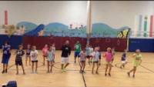
ACTIVACIÓN

Slide 3
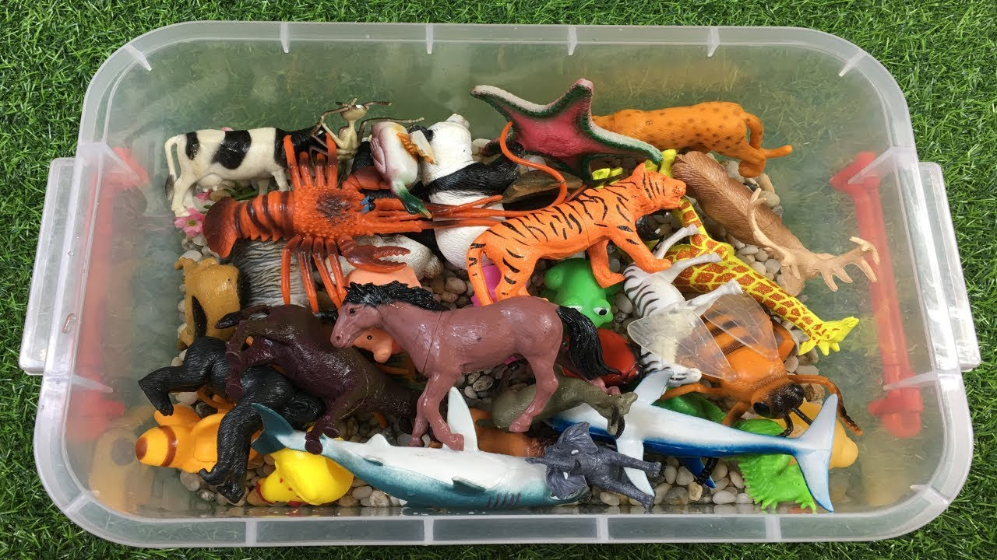
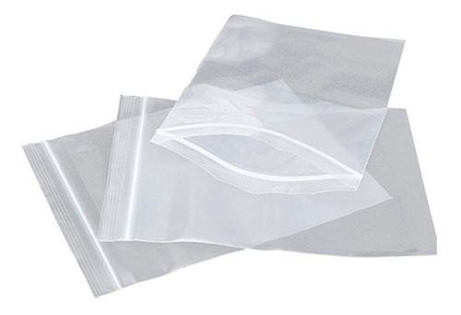
Fichero página 26
LUNES

Slide 4

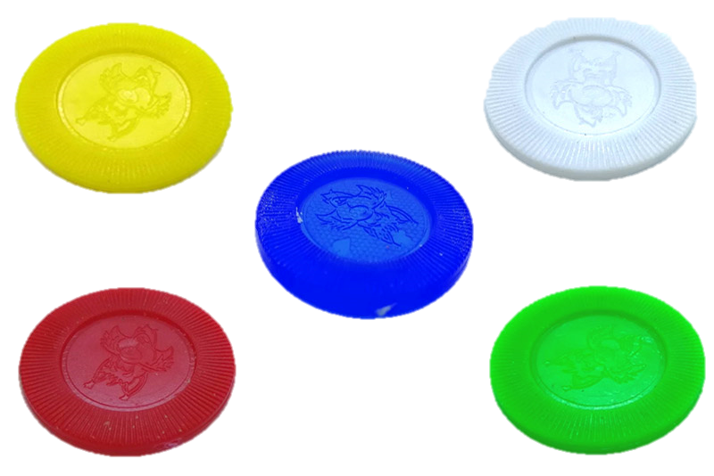
MARTES

Slide 5

MIÉRCOLES

Slide 6
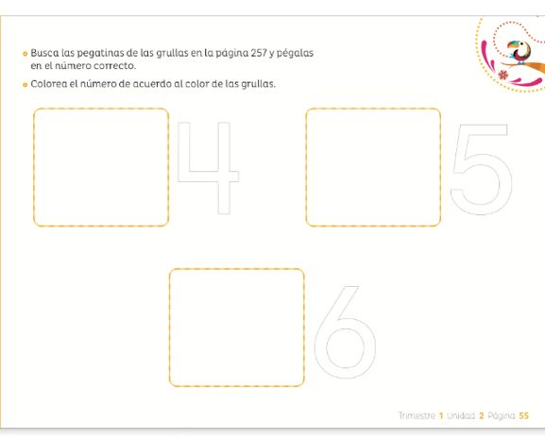
Página 55 del libro Sobre ruedas

Slide 7
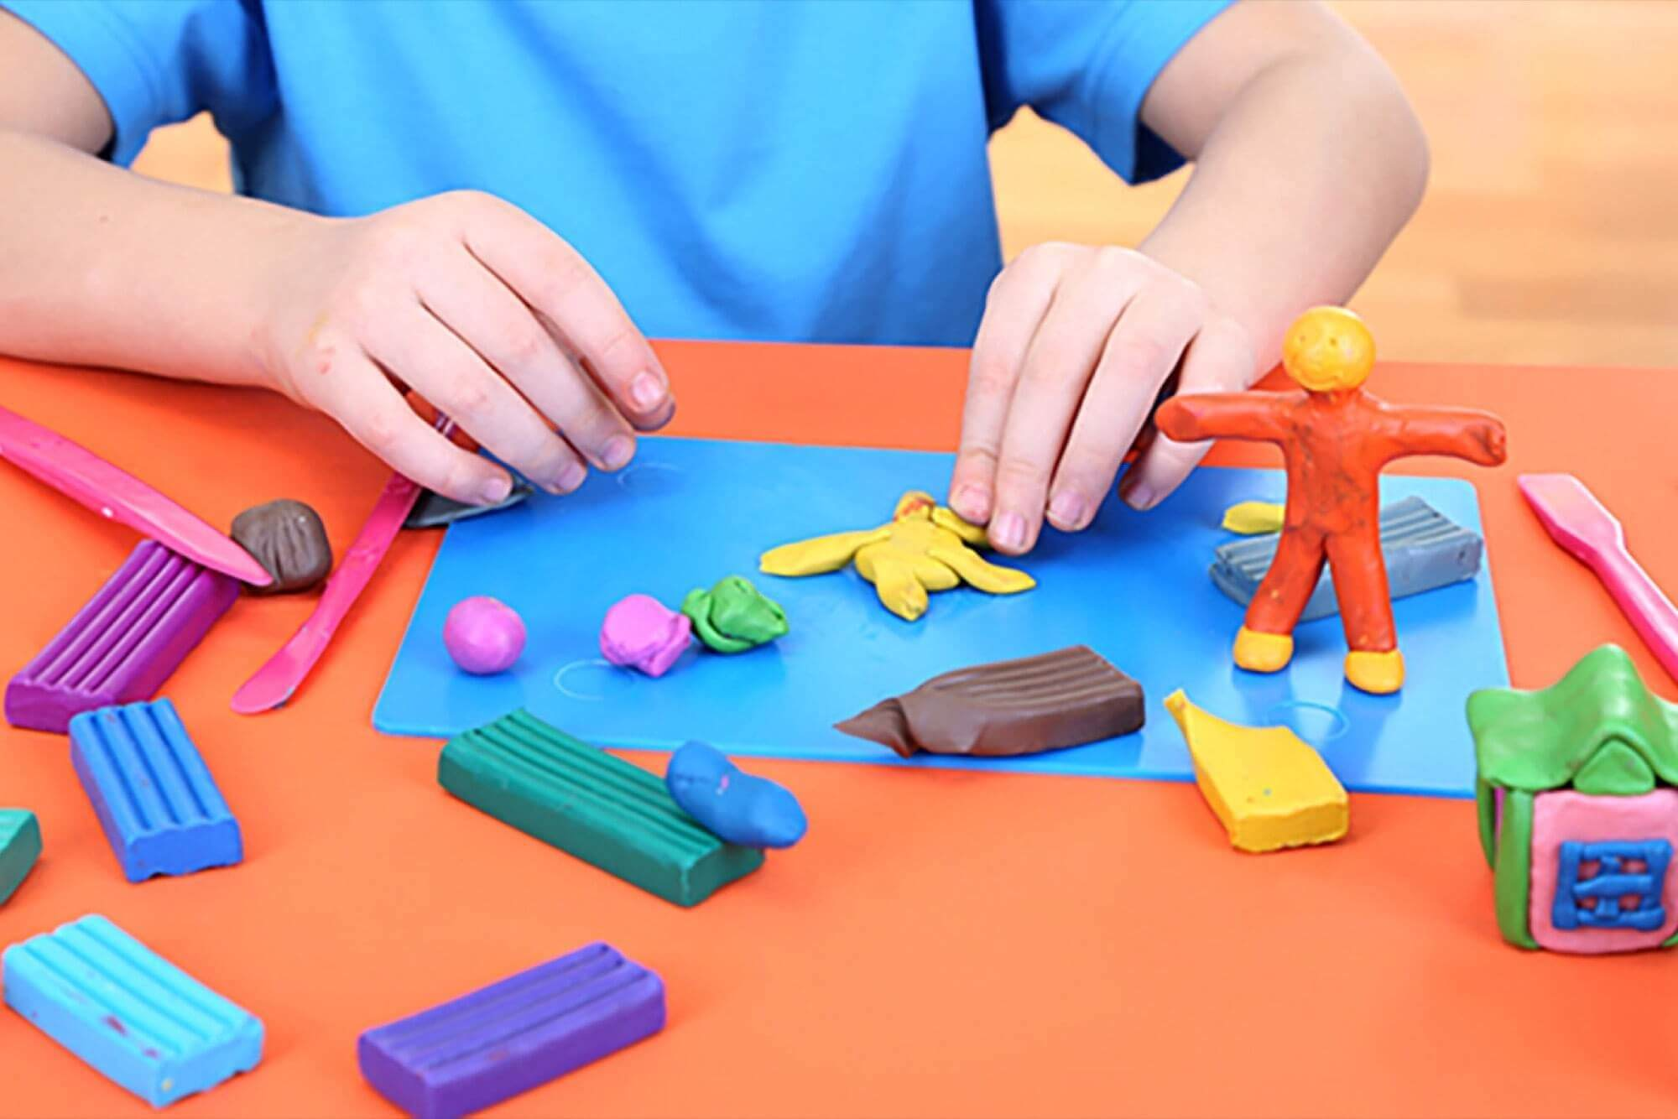

Slide 8
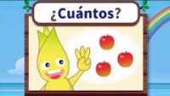
MIÉRCOLES

Slide 9
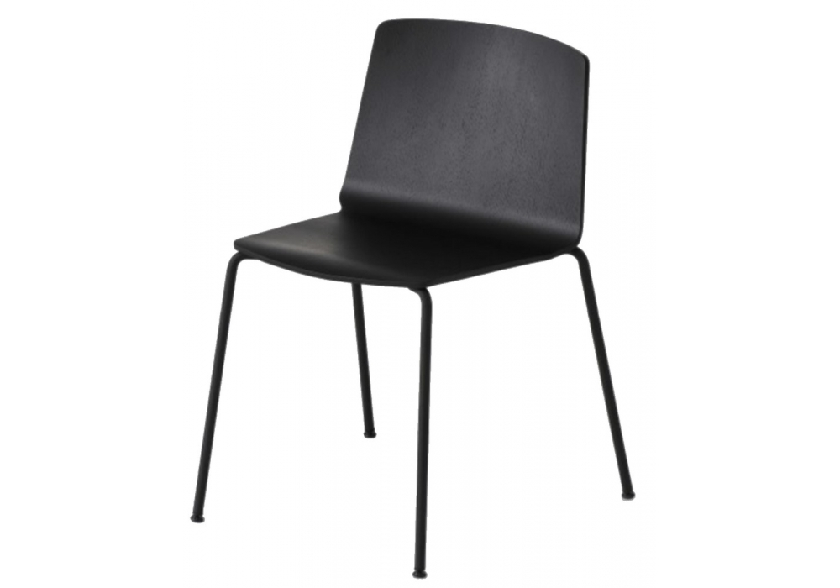
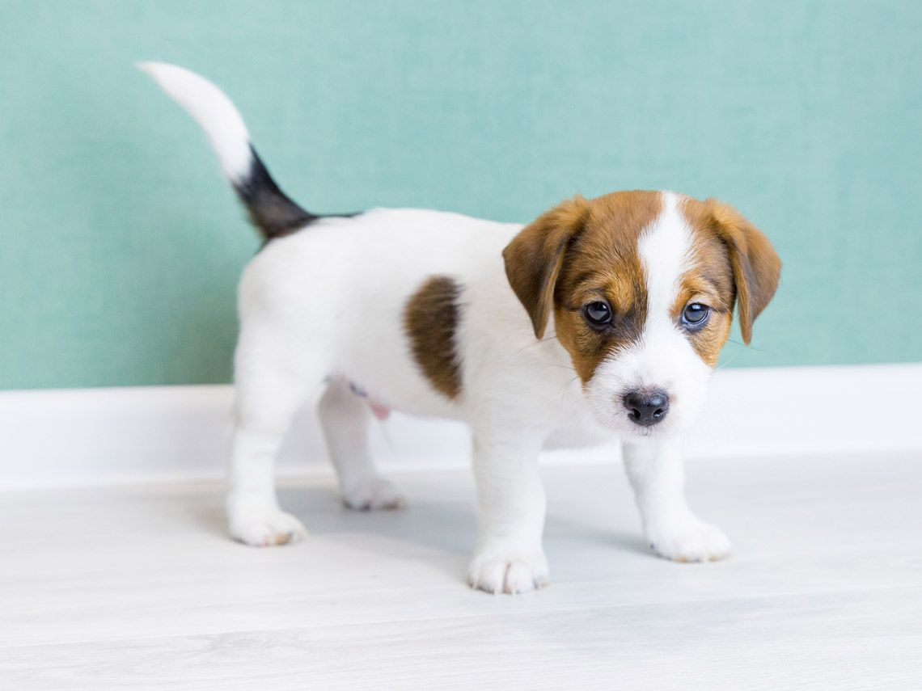
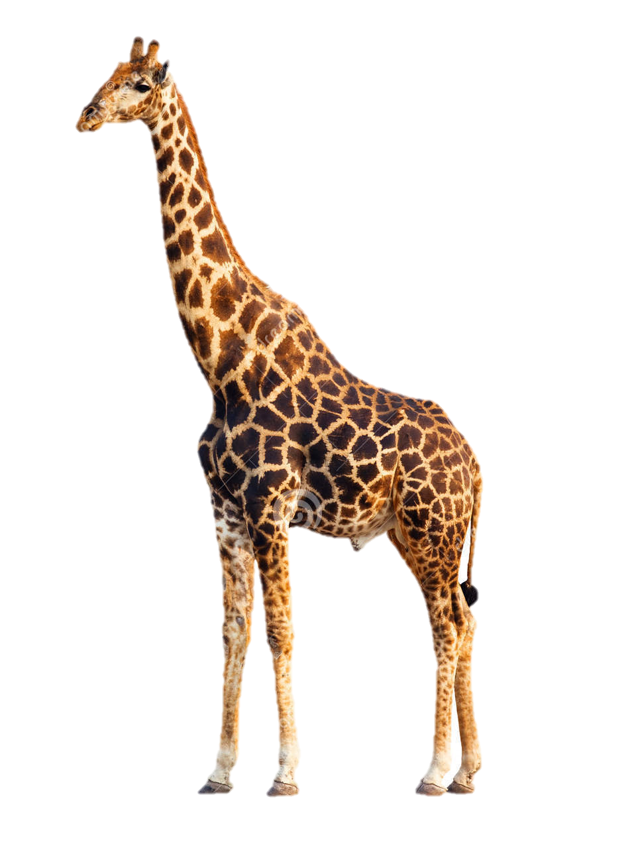

MIÉRCOLES

Slide 10
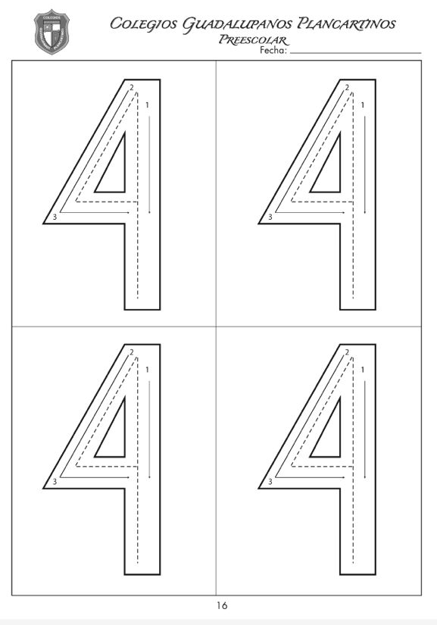
Página 16

Slide 11
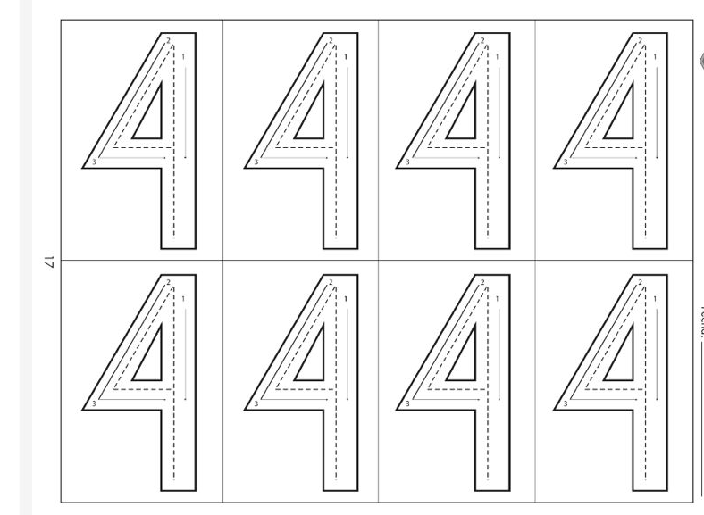
Página 17

Slide 12

¡Vamos a botar la Pelota!

Slide 13
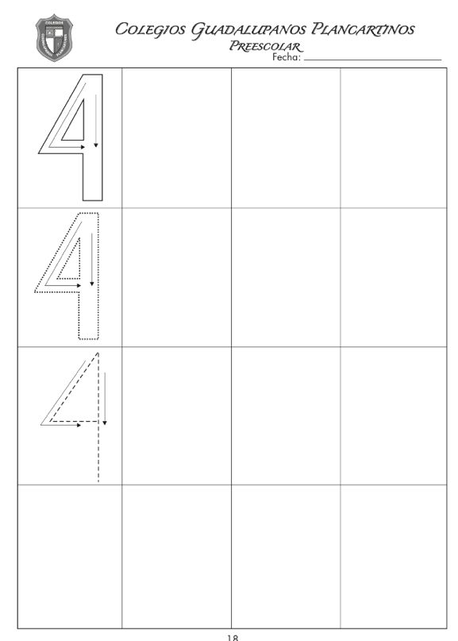
Página 18

Slide 14
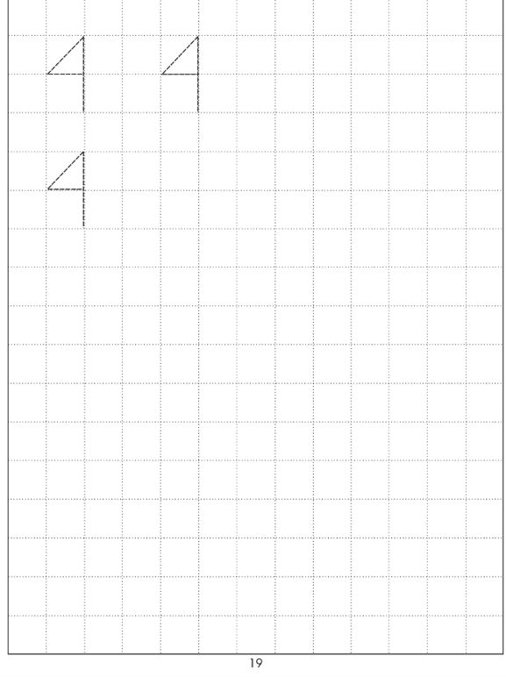
Página 19

